Slide 1


Välkomna

Slide 2

Aktiviteter under vårsäsongen.
Träningsläger?
DM.
Teambuildning.
Cup 14-16/6

Slide 3
Förväntningar på spelare:
Bra närvaro.
Alltid göra sitt bästa och kämpa.
Bra lagkamrat både på och utanför planen.
Sprida positiv energi i laget.
Vara en bra förebild.
Ta ansvar, vara i tid, meddela i tid, ha rätt utrustning och komma väl förberedd.
Visa engagemang oavsett om vi tränar, spelar match eller arbetar teoretiskt.

Slide 4



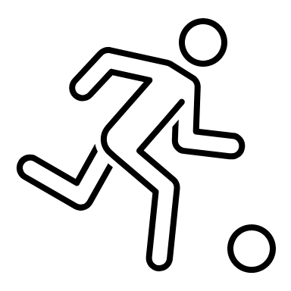




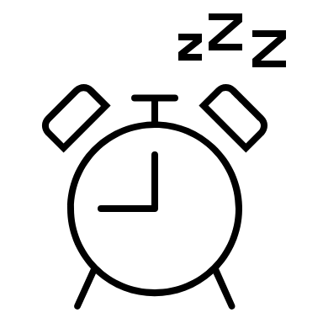
4
Prestationstriangeln
Träning
Kost
Prestation
Vila
Notes:
Redogör för sambandet mellan träning, kost och återhämtning.
Bra balans mellan träning, kost och sömn – leder till minskad skaderisk och bättre prestationer.
Lär känna spelarna för att kunna se tecken på stress och trötthet.

Slide 5
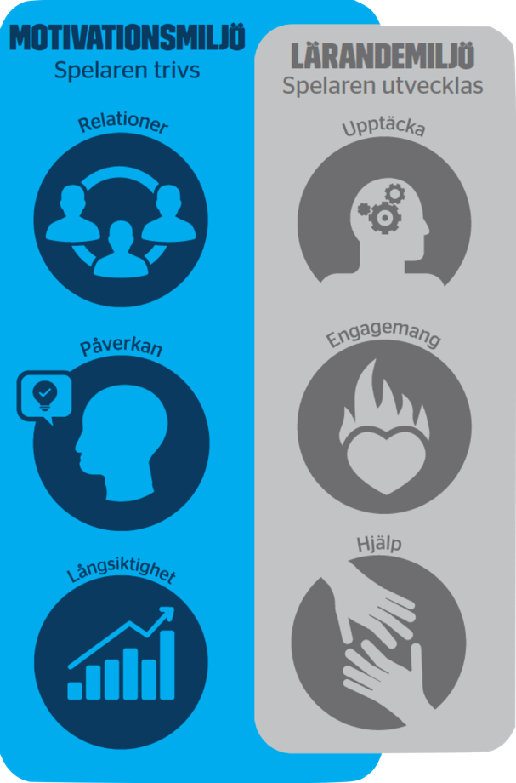
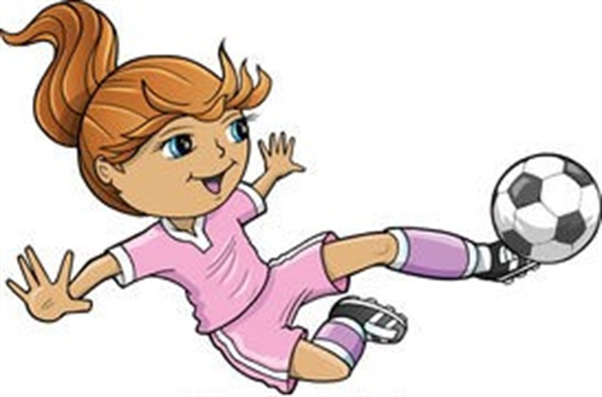
5
Vår målsättning som ledare:
Så många som möjligt, så länge som möjligt, så bra som möjligt
Skapa en god utvecklingsmiljö
0
5
10
15
20
25
30
35
Notes:
Idrott är viktigt för fysisk och psykisk hälsa.
Att få en positiv erfarenhet till idrott kan ge förutsättningar för livslångt intresse för fysisk aktivitet.
Fotbollen är den största idrotten i Sverige och ger mycket: t.ex. ha roligt, få kompisar, samarbeta med andra, uppleva att man blir bättre
En stor utmaning är dock att antalet spelare minskar med åren. Särskilt stort tapp i tonåren

Slide 6
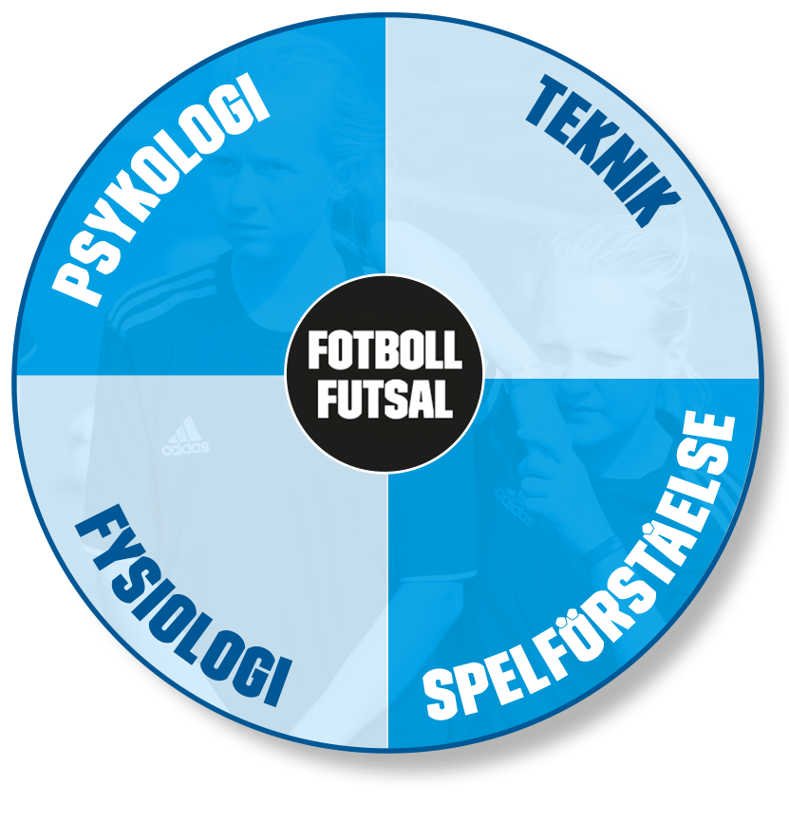
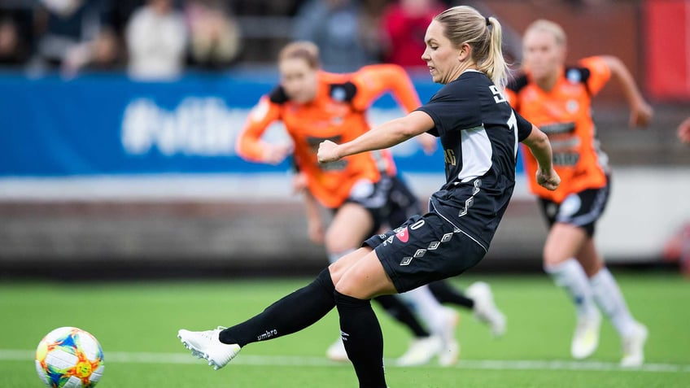
6
Aktion
Notes:
Vad spelarna gör i spelet kallas för aktioner - hänvisa tillbaka till spelformsfilmen.
Aktionen kan vara ett enstaka moment eller sammansatt av flera delar.
Animering, samtala i helgrupp: Utgå från den röda och den blåa spelaren.
Exempelsvar:
Spelförståelse: Driver i en viss riktning (röda). Beslut att gå in i press (blåa).
Psykologi: Vågar behålla bollen trots att han är pressad (röda). Vågar gå in i duellen (blåa).
Teknik: Driva, bollen nära foten (röda). Pressar för att vinna bollen (blåa).
Fysiologi: Riktningsförändrar för att komma ifrån sin motspelare (röda). Tempoväxlar för att springa ifatt (blåa).

Slide 7
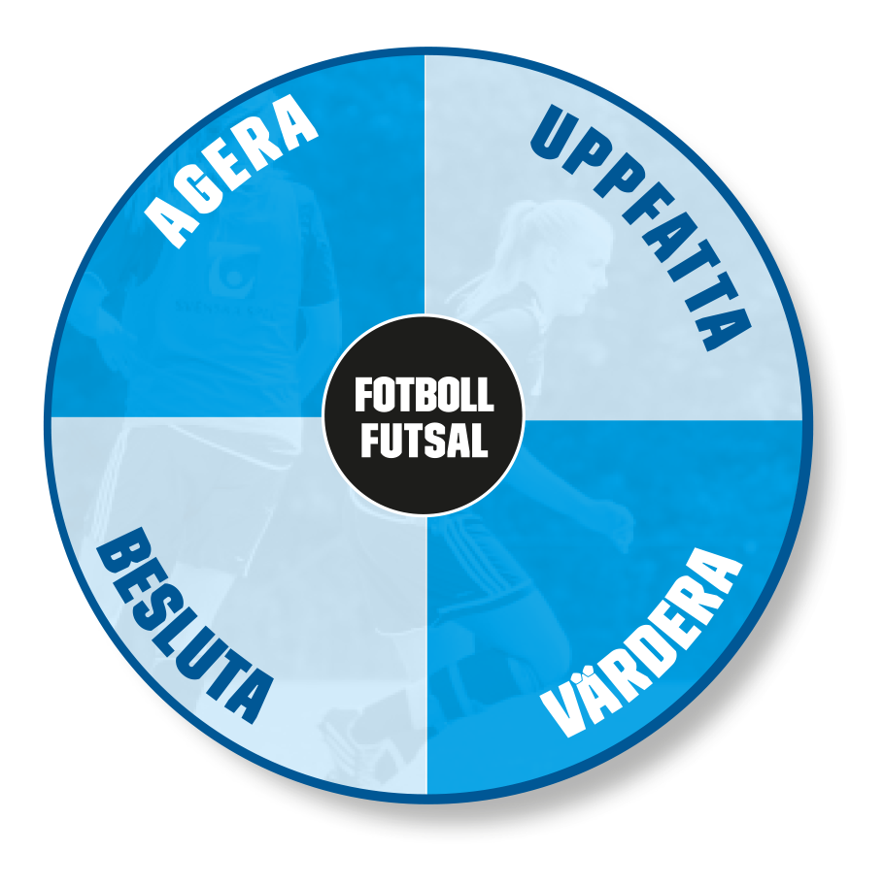
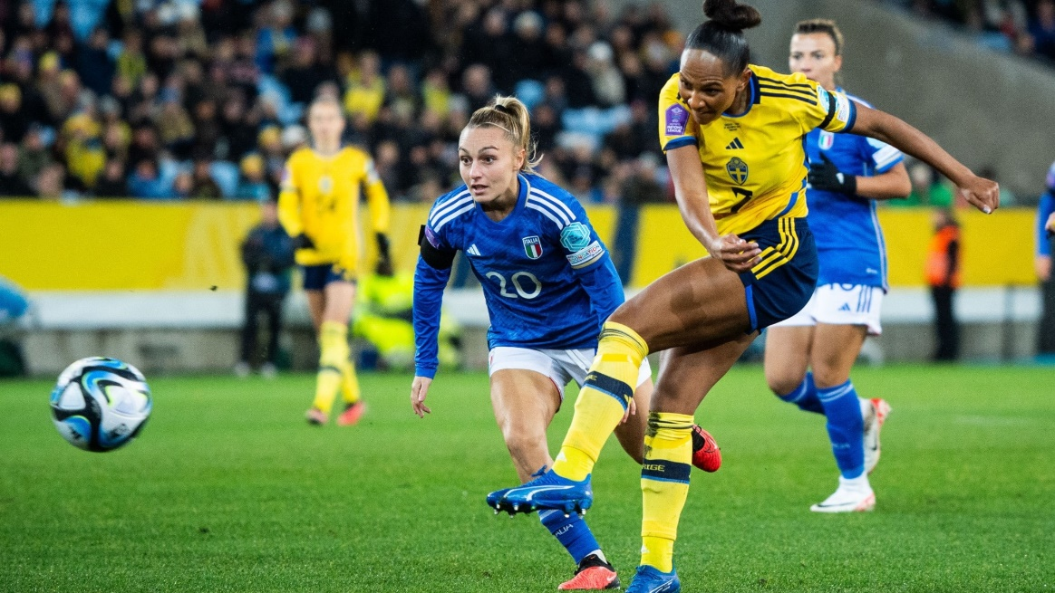
7
Informationsprocessen
Notes:
Samtal i helgrupp: Låt deltagarna reflektera över frågan.
Exempel på svar: Sett en fri yta, har inga passningsalternativ.
Informationsprocessen sker inför varje aktion.
Spelarna behöver processa alla delarna på egen hand – stör inte spelarnas beslutsfattande genom att berätta vad de ska göra.
Understryk vikten av utvecklingsmiljö där spelare vågar prova nya saker utan rädsla för att misslyckas är viktigt för utvecklingen av spelförståelse.

Slide 8
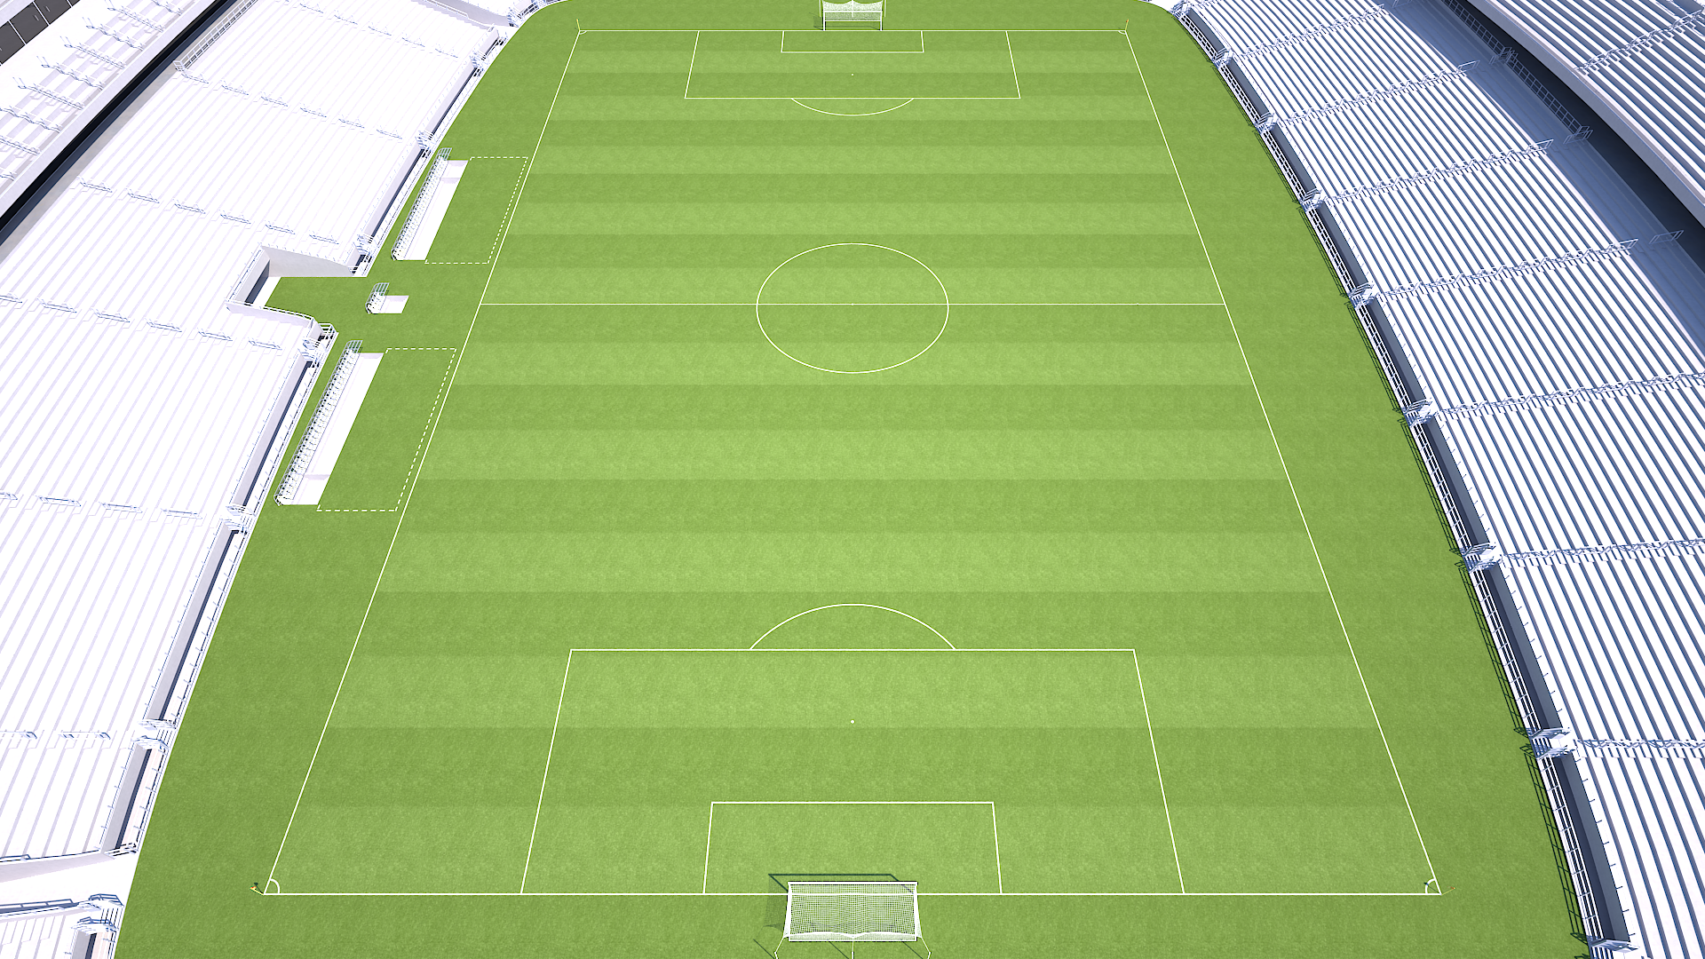
Korridorer
Yttre
korridor
Inre
korridor
Central
korridor
Inre
korridor
Yttre
korridor
Notes:
Enligt SvFF:s SUP är det lämpligt att introducera korridorer i spelformen 11 mot 11 (när planens linjering är komplett).
Underlättar lagets positionering i sidled:
Anfallsspel: Tex spelbarhet och spelbredd (spelbar i alla korridorer).
Försvarsspel: Tex överflyttning och centrering (positionera laget i de tre korridorerna närmast bollen).
8

Slide 9
Tredjedelar
Sista tredjedel
Central tredjedel
Första tredjedel
Anfallsriktning
Notes:
Enligt SvFF:s SUP är det lämpligt att introducera tredjedelar i spelformen 7 mot 7.
Retreatlinjerna kan då användas som markering för de tre tredjedelarna (måtten är dock inte exakt på 1/3).
Arbetssättet kan vara olika i olika 1/3 – tex spela med mindre marginaler i sista 1/3.
9

Slide 10




Spelytor
Spelyta 3
Spelyta 2
Spelyta 1
Utgångsyta
Anfallsriktning
Notes:
Enligt SvFF:s SUP är det lämpligt att introducera spelytor i spelformen 9 mot 9 (offside gör ytorna tydligare).
Spelytorna flyttar sig efter motståndarnas placering. Tex blir spelyta 1 större om motståndarnas forwards flyttar upp men mittfältet står kvar.
Underlättar lagets positionering i djupled:
Anfallsspel: Tex spelbarhet och djupledsspel (spelbarhet i olika spelytor).
Försvarsspel: Tex hålla laget kompakt vid uppflyttningar och nerflyttningar.
10

Slide 11
Arbetssätt
"Lagets arbetssätt är de principer som spelarna ska följa för
att anfallsspelet och försvarsspelet ska fungera väl.
Samverkan och kommunikationen mellan spelarna har hög
prioritet i ett lags arbetssätt.”rb

Slide 12
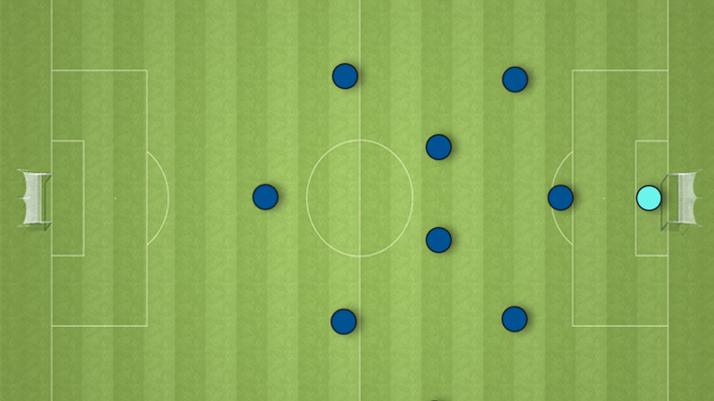
12
Arbetssätt
Omställning
Anfallsspel
Försvarsspel
Speluppbyggnad
Kontring
Återerövring av bollen
Förhindra speluppbyggnad
Vad prioriterar laget
när vi har bollen?
Vad prioriterar laget
när vi vinner bollen?
Vad prioriterar laget när vi förlorar bollen?
Vad prioriterar laget när motståndarna har bollen?
Komma till avslut
och göra mål
Förhindra
och rädda avslut
Vad prioriterar laget för att komma till avslut och göra mål?
Vad prioriterar laget för att förhindra och rädda avslut?
Notes:
Påminn deltagarna om gårdagens samtal om formation och arbetssätt.
Inom ramarna för detta behöver spelarna ta beslut. Det här avsnittet handlar om hur vi kan hjälpa spelarnas beslutsfattande.
12

Slide 13
13
Grundförutsättningar
Anfallsspel
Omställning
Försvarsspel
Grundförutsättningar
Spelarbarhet
Spelavstånd
Speldjup
Spelbredd
Grundförutsättningar
Press
Markering
Täckning
Understöd
Notes:
Utifrån formation och arbetssätt ska spelarna ta beslut i spelet.
Grundförutsättningarna är något alla lag kan jobba med. Hur uppfylls grundförutsättningarna i er formation/arbetssätt?
- Anfallsspel: Tex vem ansvarar för spelbredd eller speldjup framåt och bakåt? När ansvarar vem?
- Försvarsspel: Tex ska spelarna prioritera att markera en motståndare eller att täcka en yta? När ska de välja vad?
13

Slide 14
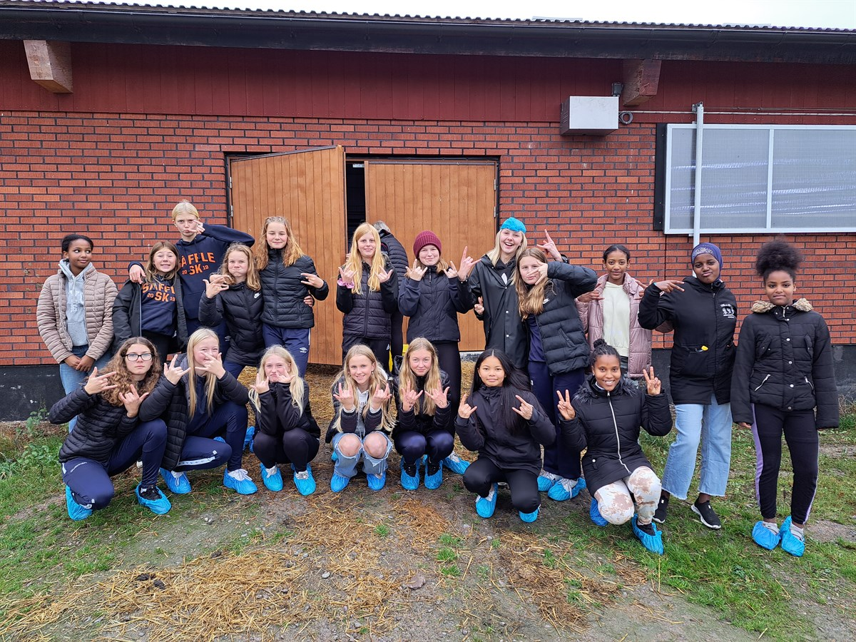
Säffle SK F 15-19
Anfallsspel: I vårt anfallsspel är målet att vi ska vara spelbara i alla korridorer och i alla spelytor.
Försvarsspel: Vi försvarar i 3 korridorer och jobbar med kollektiva försvarsmetoder.

Slide 15
Meddela
Match?
Position.
Delaktighet under maj-september.
Cupen.
Spelarråd.

Slide 16

Övriga frågor.

